Slide 1
第六章 项目管理环境
6. 1 项目外部环境
6.2 项目内部环境
6.3 项目环境的全局管理方法

Slide 2
6. 1 项目外部环境
1、项目外部环境分析
——‌宏观环境分析（PEST）‌：
（1）政治、经济、社会、技术环境的变化对项目的影响，例如行业政策调整或技术迭代带来的风险与机遇‌。
（2）通过行业数据库和专题研讨输出外部关键成功要素。
‌

Slide 3
2、市场与竞争分析‌：
（1）行业发展趋势、客户需求点挖掘，使用波特五力模型评估行业竞争程度。
（2）关注新兴技术（如AI、区块链）和创新商业模式对项目的影响‌。
‌3、利益相关方管理‌：
识别外部利益相关方（如客户、供应商、建设单位、施工单位、投资单位、监管部门等），分析其需求和潜在冲突，建立沟通机制‌。

Slide 4
6. 2 项目内部环境
1、‌组织与团队能力‌：
（1）评估团队成员的技能、经验及协作效率，建立明确的职责分配机制。
（2）分析组织结构与管理模式，优化决策流程和资源调配方式‌。
‌

Slide 5
2、资源与约束条件‌：
  （1）明确项目预算、周期和技术需求，关注成本效益原则与关键路径任务的时间控制‌。
  （2）总结企业核心能力（如研发优势、资金实力）与劣势（如流程冗余）。
3、制度与文化‌：
  通过战略文件研读和案例研究，提炼组织文化对项目执行的影响（如创新导向或风险规避型文化）。

Slide 6
6.3 项目环境的全局管理方法
1、项目环境的全局管理方法是通过整合内外部环境因素，系统性规划、执行和监控项目活动，实现资源优化与风险可控‌。
‌

Slide 7
2、项目环境全局管理方法‌主要包括以下几个方面：
（1）明确项目目标并制定完善的项目计划‌：
项目目标应该是具体的、明确的、可衡量的、可实现的，并且有时限性。
制定项目计划时，应包括项目的时间表、预算、资源和风险等方面的考虑，并且计划应该是灵活的，可以根据项目进展进行调整。

Slide 8
（2）有效的团队协作和沟通‌：
建立一个开放的沟通环境，鼓励团队成员积极沟通，及时解决问题。定期召开项目会议，了解项目进展情况，解决出现的问题‌

Slide 9
（3）使用科技工具提升项目管理效率‌：
使用项目管理工具如PingCode和Worktile可以帮助项目经理有效地管理任务分配、进度跟踪、资源管理和风险控制等‌

Slide 10
（4）定期监控和调整项目‌：
定期对项目进行监控，了解进度情况，发现问题并及时调整。这需要项目经理具备敏锐的观察力和判断力，能够及时发现并解决问题‌。

Slide 11
‌（5）控制项目风险‌：
建立有效的风险管理系统，识别和评估可能影响项目的风险，并制定应对措施。风险管理应贯穿项目的始终，确保项目顺利进行‌。
‌

Slide 12
（6）关注项目质量和持续改进‌：
注重质量管理，确保项目输出结果达到预期质量标准。同时，关注项目的持续改进，提高管理效率和质量。‌

Slide 13
第七章 项目管理组织
7.1 掌握项目组织类型与作用
7.2 有效进行项目组织设计
7.3 如何胜任项目经理与组建项目团队
7.4了解项目人力资源管理
7.5 项目人力资源管理的载体策划
7.6 项目人员组织建设
7.7 项目管理的核心——人力资源绩效管理
7.8 明确沟通的基本概念
7.9 掌握规范的项目沟通计划
7.10增进沟通效果的技巧
7.11确保项目会议的有效性

Slide 14
7.1 掌握项目组织类型与作用
‌1、项目组织的定义
项目组织‌是指为实施项目、完成具体项目目标而建立起来的协同工作的队伍。
它是一种临时性的组织，通常在项目结束后解散‌。项目组织可以按照项目的目标以一定的形式组建起来，由组织各部门调集专业人才，并指派项目负责人在特定时间内完成任务。‌

Slide 15
2、项目组织的特点
项目的一次性与独特性
项目组织结构是指项目参与者(公司或企业等组织)内部在管理项目时所采用的组织结构形式，而不指项目参与者之间的关系。
临时性
项目组织较难建立稳定的规章制度和组织文化
动态性
项目阶段性

Slide 16
3、项目组织的类型
项目管理的企业内部组织结构
职能式
组织结构
矩阵式
结构
项目式
组织结构

Slide 17
7.2 项目组织设计
1、职能式项目组织
职能式组织实质上是以企业的职能部门为主进行项目管理的一种组织形式。只要企业内部存在职能部门，就可以使用该组织结构进行项目管理。
Fig. 职能式项目组织结构

Slide 18
专业化程度较高，可以给项目各成员提供专业交流的工作环境
1
项目组织管理成本低
7
2
技术专家可同时被不同的项目所使用
新项目出现不需要建立新组织机构，对企业原组织机构影响小
6
优点
3
可提供项目技术服务的连续性
职能部门可为本部门专业人员提供正常晋升途径
5
4
可保持职员使用的连续性；
项目组织管理成本低

Slide 19
项目利益并不是职能部门的活动和关心焦点
1
职能部门工作方式常常面向本部门活动，而项目工作方式必须面向问题
技术复杂的项目通常需要多个职能部门合作，跨部门之间的交流沟通较困难
2
6
缺点
3
经常会出现没有一个人承担项目全部责任的现象
项目职员积极性往往不是很高
5
4
对客户要求的响应比较迟缓和艰难

Slide 20
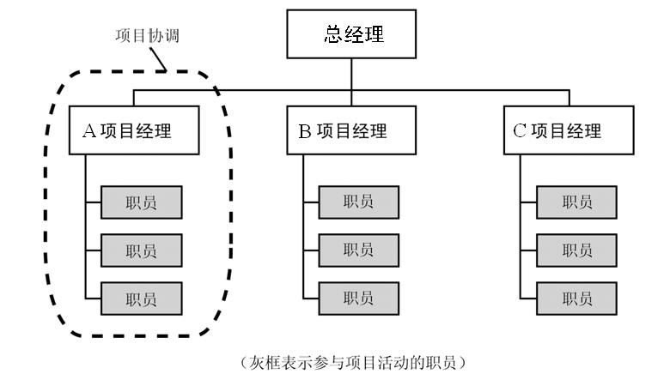
2、项目式项目组织
项目式项目组织实际上就是直线式组织结构在项目管理中的应用。在项目式组织中，项目团队成员常常作为一个独立的团队，接受项目经理的完全指挥。项目式组织内部的大部分资源用于该项目的工作，项目经理有很大的独立性和权限。
Fig. 项目式项目组织结构

Slide 21
在复杂的工程项目中，项目式组织中往往还设置独立的职能部门，这些部门直接向项目经理汇报，同时企业还可能设置职能经理。
Fig. 设置职能部门的项目式组织结构

Slide 22
项目经理对项目全权负责
1
项目组所有成员直接对项目经理负责
2
命令来源唯一
7
项目从职能部门分离，沟通途径变得简洁
优点
3
权力集中使决策速度加快，能对客户需求和高层管理意图作出快速响应
6
4
易于保留一部分在某些技术领域具有很好才能的专家作为固定成员
5
项目目标单一，项目成员能够明确理解并集中精力于项目目标，团队精神能充分发挥

Slide 23
当有多个项目时，会造成人员、设施、技术及设备等的重复配置
1
项目经理往往会将关键资源预先储备，造成浪费
2
由于每个项目组织都是独立的，在项目组织建立和结束时，都会对原企业组织产生冲击
7
易造成在公司规章制度上的不一致性
缺点
3
独立的项目组织综合效率低，管理成本高
6
4
不利于项目与外界的沟通
5
对项目成员来说，缺乏一种事业的连续性和保障

Slide 24
3、矩阵式项目组织
矩阵式组织介于职能式组织和项目式组织之间，兼顾两者的特征。矩阵式组织既可用于企业产品生产管理，也可用于企业的项目管理。典型的矩阵式项目组织见图，其中项目经理主任负责协调项目经理之间的关系，如果不设置项目经理主任，则由总经理直接协调项目经理与部门经理之间的关系。

Slide 25
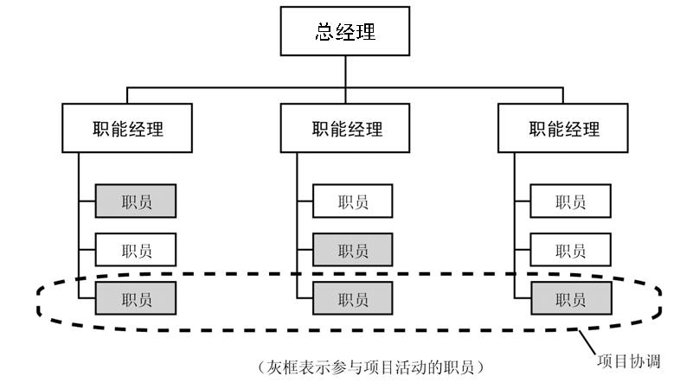
根据项目经理与部门经理之间的权力分配
弱矩阵式组织保留了职能式组织的许多特征，项目经理的角色和其协调或者督促的作用大于经理的作用

Slide 26
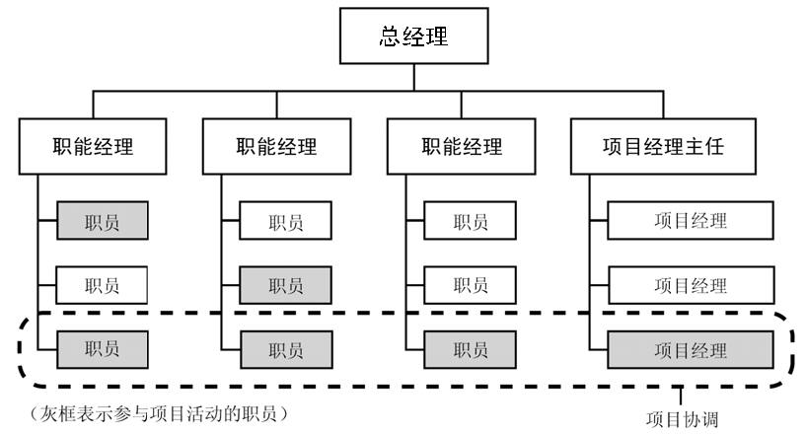
强矩阵式组织则具有项目式组织的许多特征，拥有相当大权限的全职项目经理和全职的项目行政管理人员

Slide 27
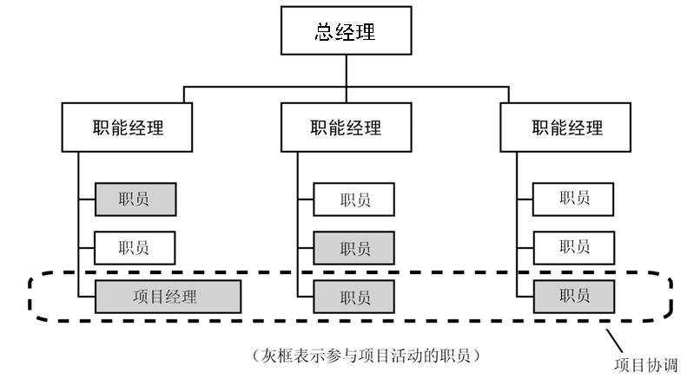
平衡矩阵式组织承认设置项目经理的必要性，但项目经理对于项目和项目资金无全权支配

Slide 28
项目是工作的焦点
1
可以平衡资源以保证各个项目都能完成各自的进度、费用及质量要求
项目可以分享各部门的技术人才储备
2
6
优点
3
项目组成员与项目具有很强的联系，但对职能部门也有一种“家”的感觉
部分成员来自职能部门，能保持与公司规章制度一致性
5
4
对客户和公司组织内部的要求能快速反应

Slide 29
命令源的非唯一性。职员的命令来源于两个方面：项目经理和职能部门经理
1
缺点
资源在不同项目中的分配较困难，容易引起项目经理之间的争斗，项目目标而非公司整体目标成为项目经理考虑的核心
对项目经理与职能经理的协调能力提出较高要求
5
3

Slide 30
7.3 项目组织结构的选择
项目组织结构选择需要考虑以下几个问题：
1. 每个从事项目管理的企业/公司应该选择适合的组织结构形式
2. 项目参与者初步选择组织结构时，应该考虑其企业现有的组织结构，在不改变现有企业组织结构的基础上构建项目组织结构。如果项目复杂、持续时间长、对企业发展产生重大影响时，则项目组织结构会对企业组织结构产生较大影响。

Slide 31
3. 根据企业同时承担项目的数量、项目难易程度和复杂性等因素，建议选择项目式、矩阵式、职能式等组织结构
当企业同时承接较多数量的项目时，可以采用矩阵式组织结构
如果项目比较简单则可以采用职能式组织结构。
当项目难度大、较复杂时，可以选择项目式组织结构

Slide 32
4. 考虑项目经理与部门经理之间的职责分配，合理构建企业与项目组织结构的决策流程。从以职能经理指令为主的职能式组织，到以项目经理指令为主的项目式组织，其间经历不同的矩阵式组织，指令权在职能经理与项目经理之间的分配关系见图。

Slide 33
5. 不同项目组织结构适用于不同的项目特点
组织结构 项目特征 | 职能式组织 | 矩阵式组织 |  |  | 项目式组织
 |  | 弱矩阵 | 平衡矩阵 | 强矩阵
项目经理权限 | 很少或没有 | 有限 | 少到中等 | 中等到大 | 很高，甚至全权
可利用的资源 | 很少或没有 | 有限 | 少到中等 | 中等到多 | 很多，甚至全部
控制项目预算者 | 职能经理 | 职能经理 | 职能经理与项目经理 | 项目经理 | 项目经理
项目经理的角色 | 半职 | 半职 | 全职 | 全职 | 全职
项目管理行政人员 | 半职 | 半职 | 半职 | 全职 | 全职

Slide 34
6. 决定项目组织结构的一些关键性因素还包括项目面临的不确定性、所用技术、复杂程度、持续时间、规模、重要性、客户类型、依赖性、时间限制性等

Slide 35
7. 在项目的不同生命周期阶段，企业可以采用不同的组织结构，即企业进行项目管理的组织在项目生命期内可以不断调整和改变，以适应项目的发展和管理。
项目初期
设计阶段
施工阶段
项目工作内容比较简单，主要为项目立项和研究性工作，可以采用职能式组织结构
工作内容多，资金支出增加，也可采用职能式组织，由职能部门经理领导进行项目规划和设计管理、负责合同谈判等，也可设立独立的项目管理班子，形成矩阵式或者项目式组织结构
一个大型工程项目的工程任务重，工作内容复杂，资金支出多，需要大量人员投入，因此，可以采用矩阵式或项目式组织结构

